Slide 1



Slide 2



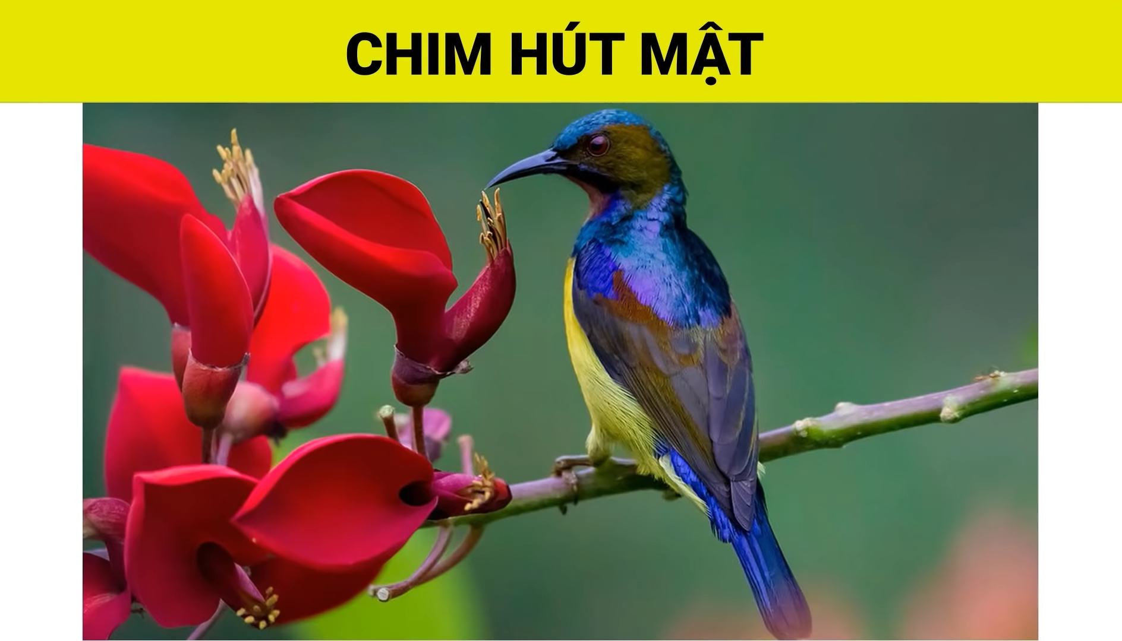
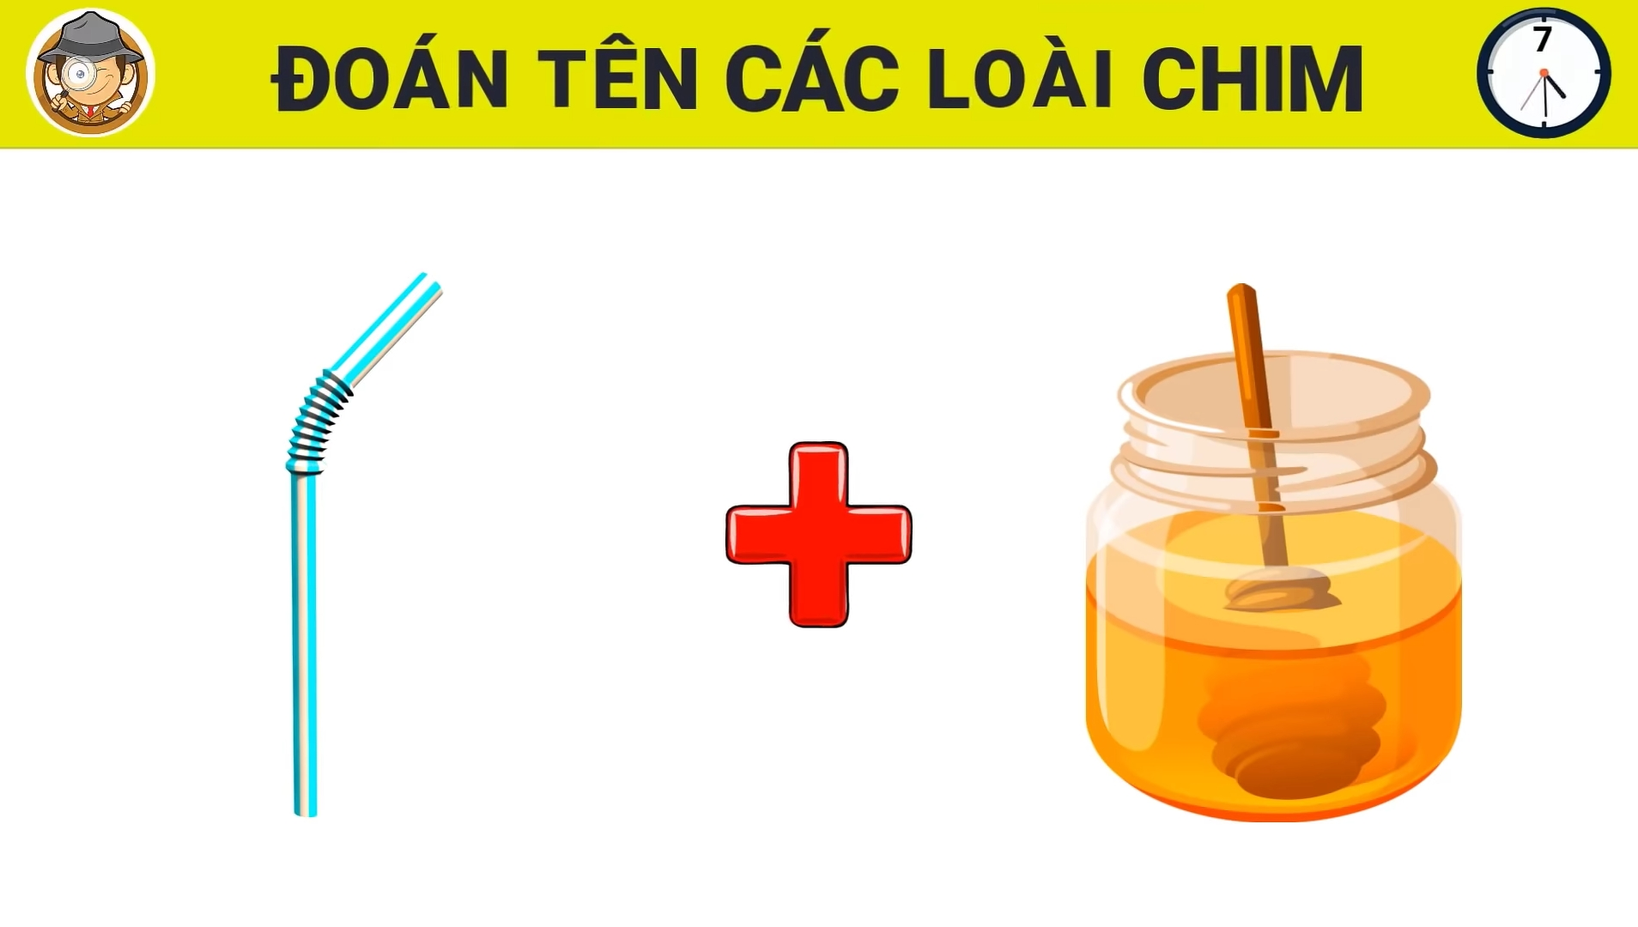





防火灾

Slide 3
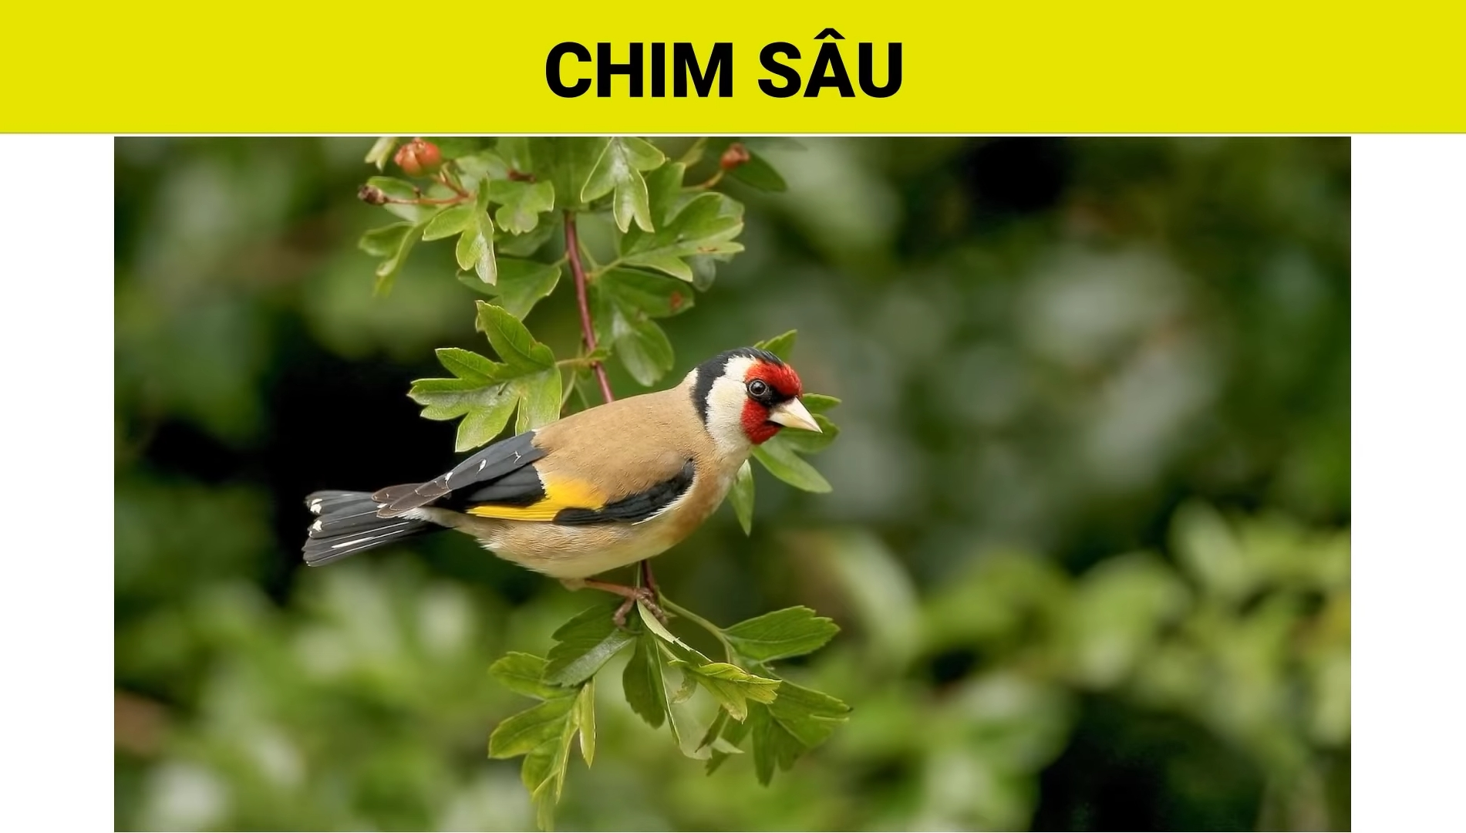
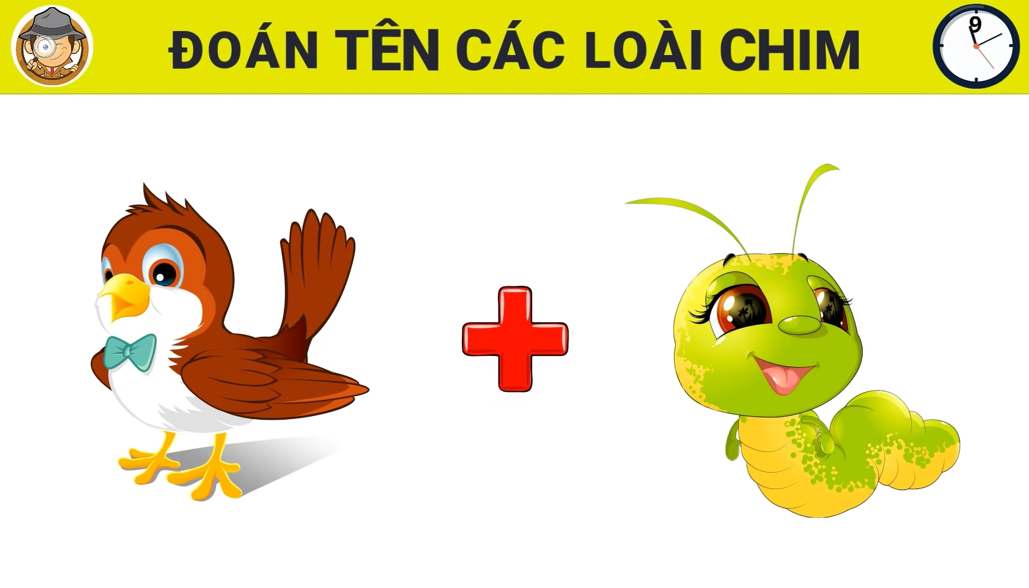
防火灾

Slide 4
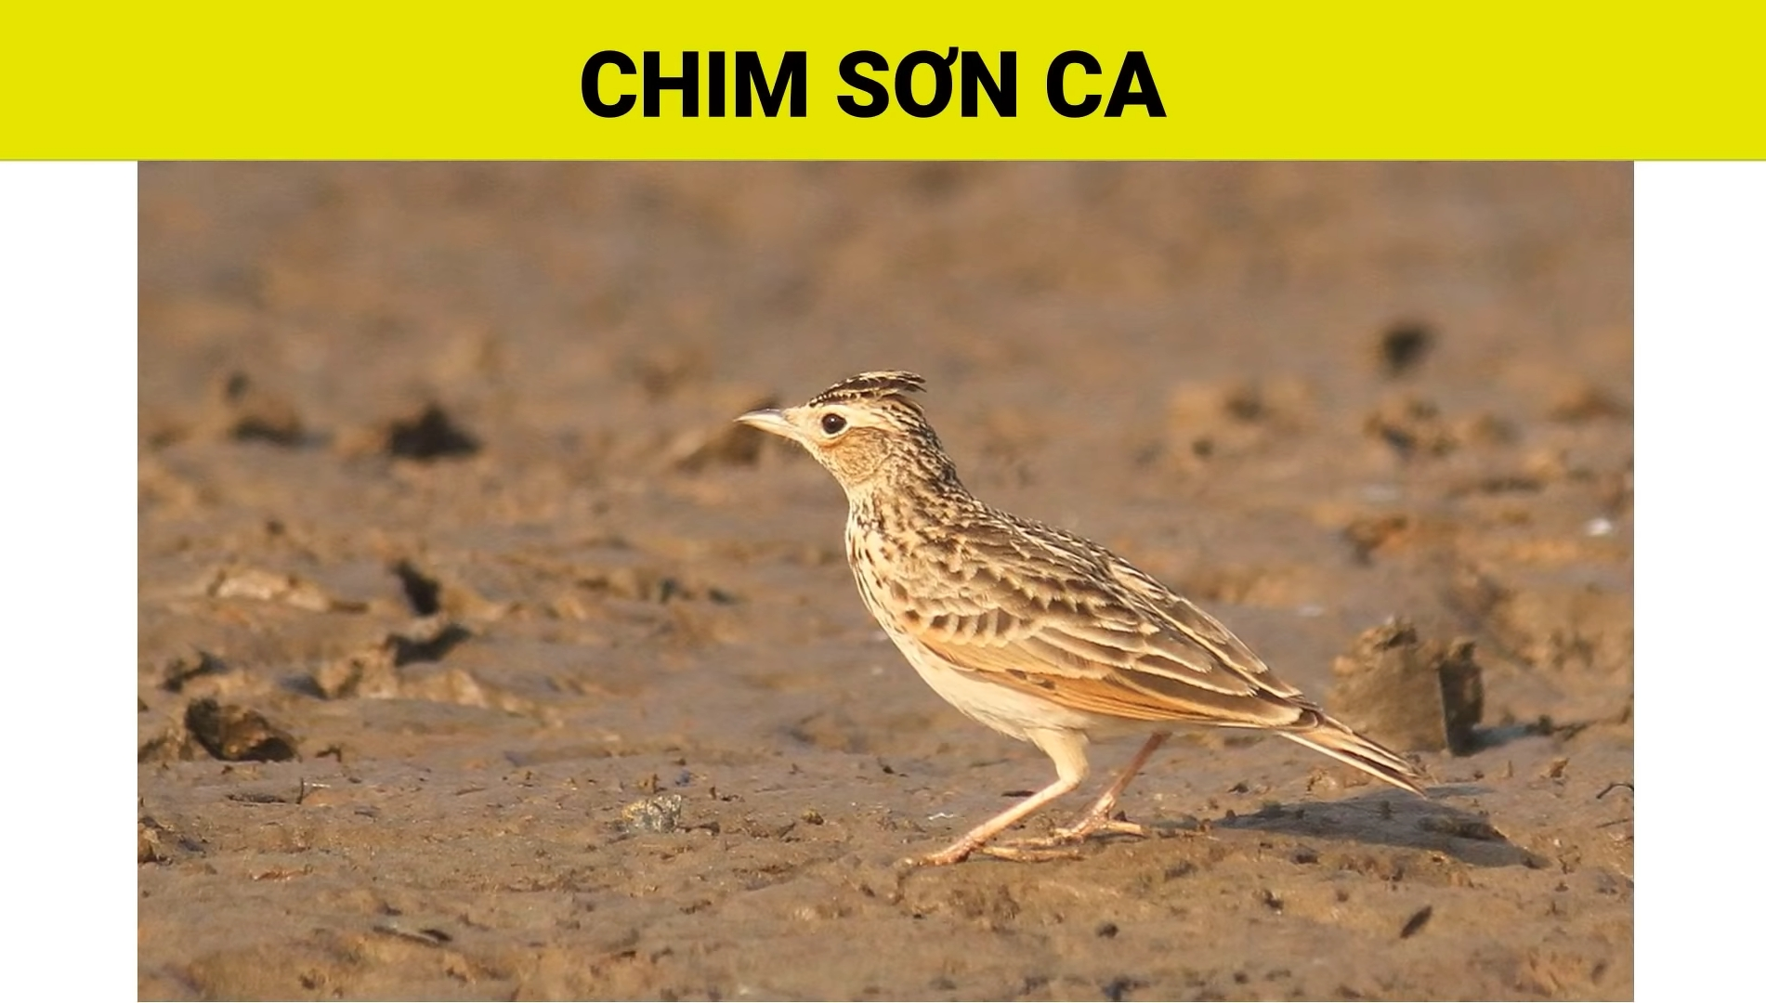
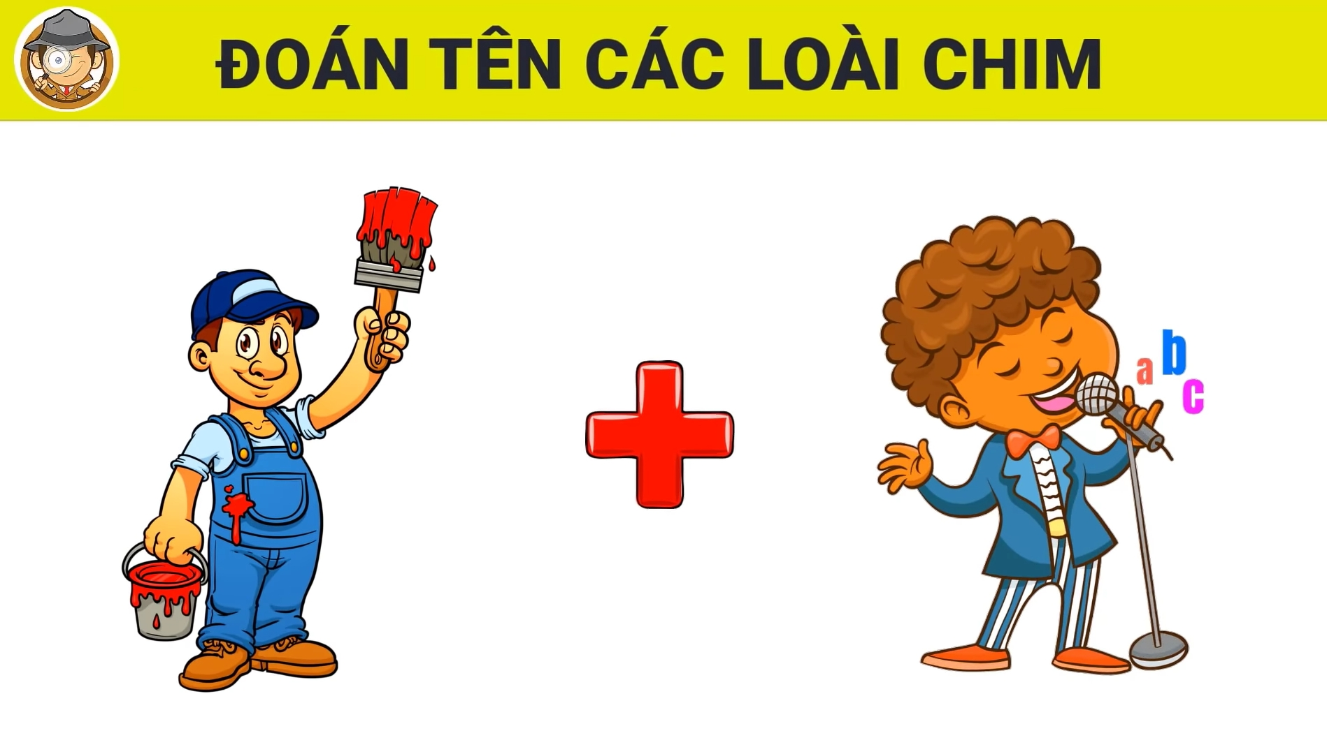
防火灾

Slide 5
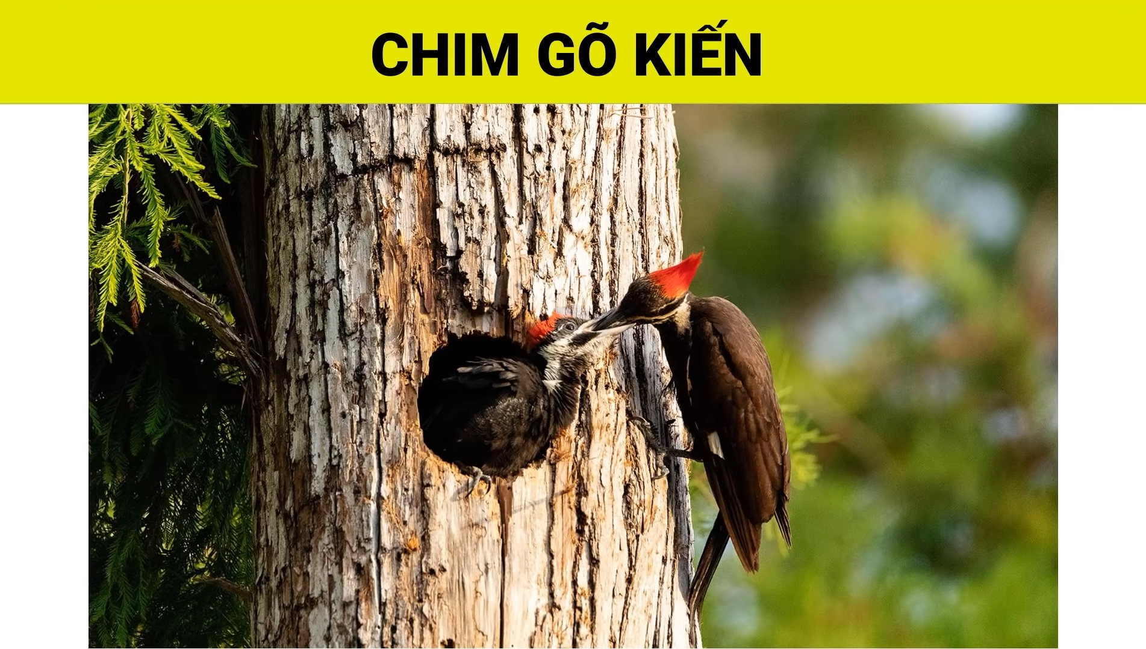
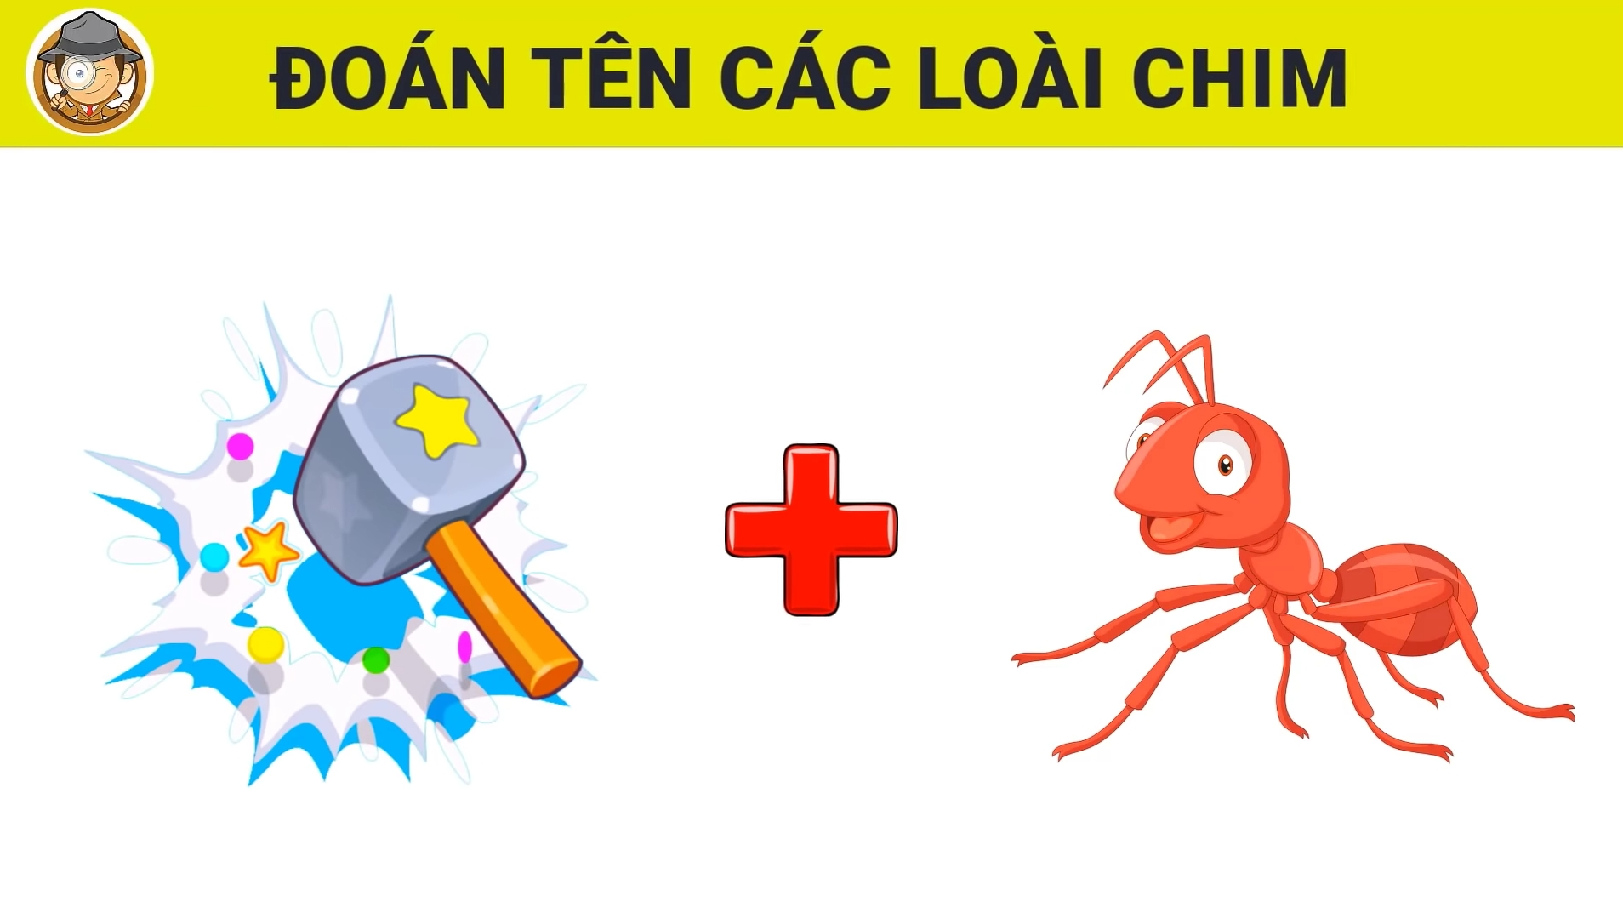
防火灾

Slide 6
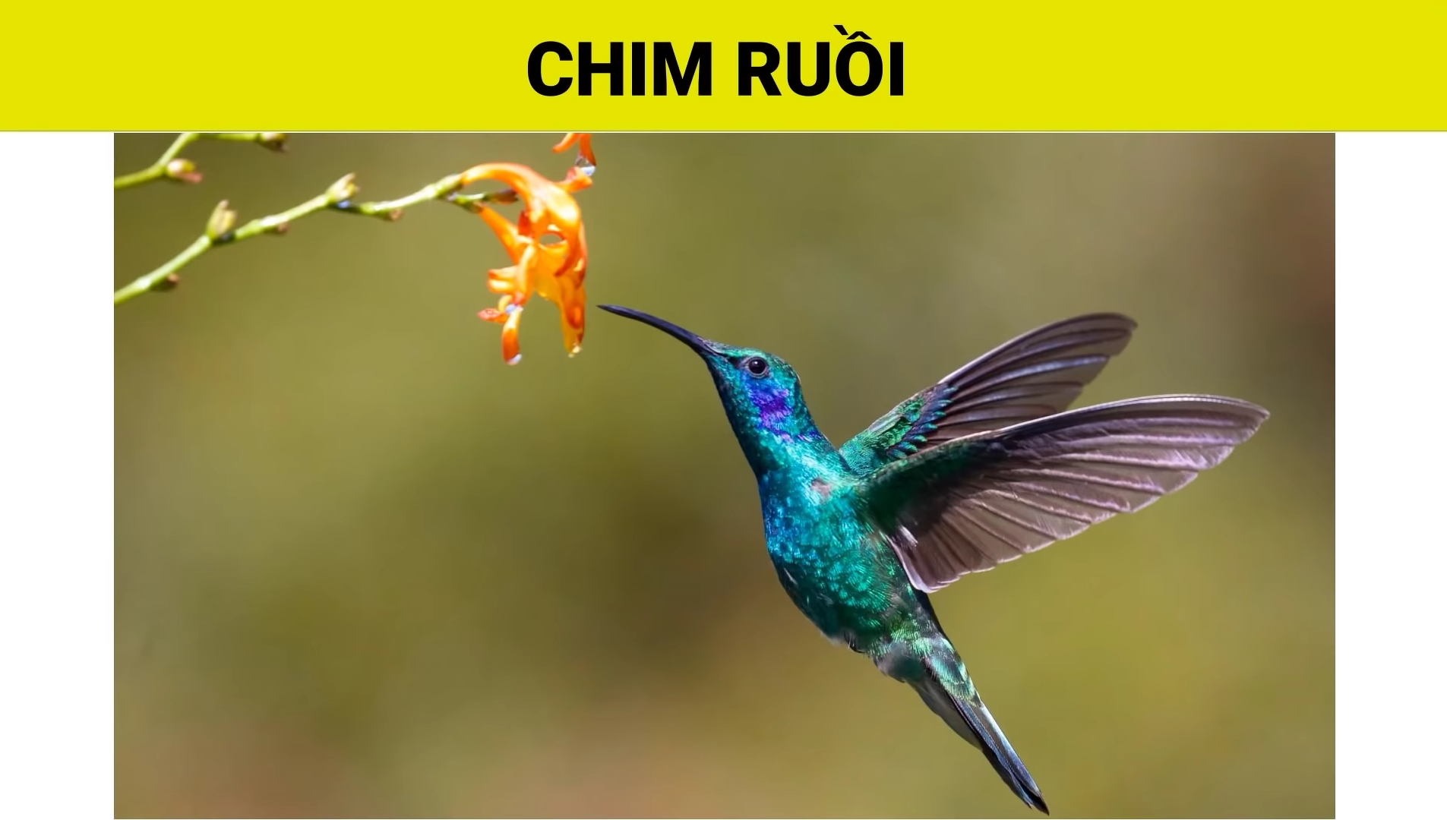
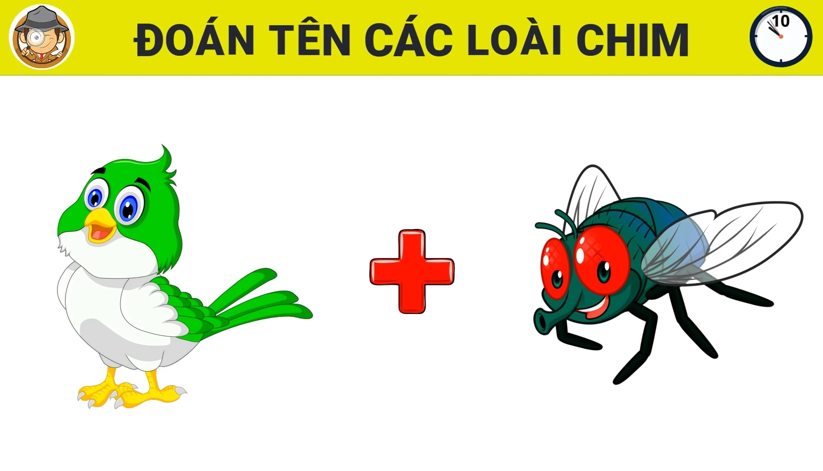
防火灾

Slide 7
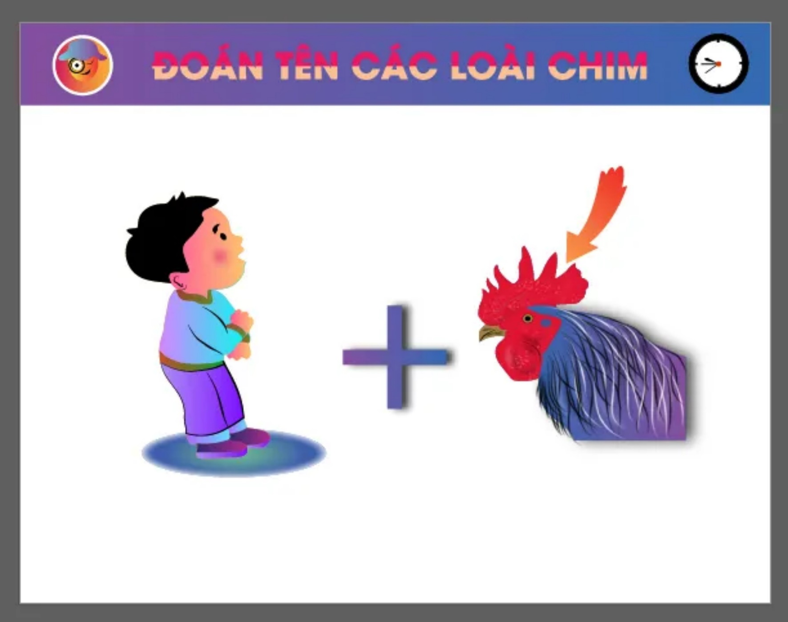
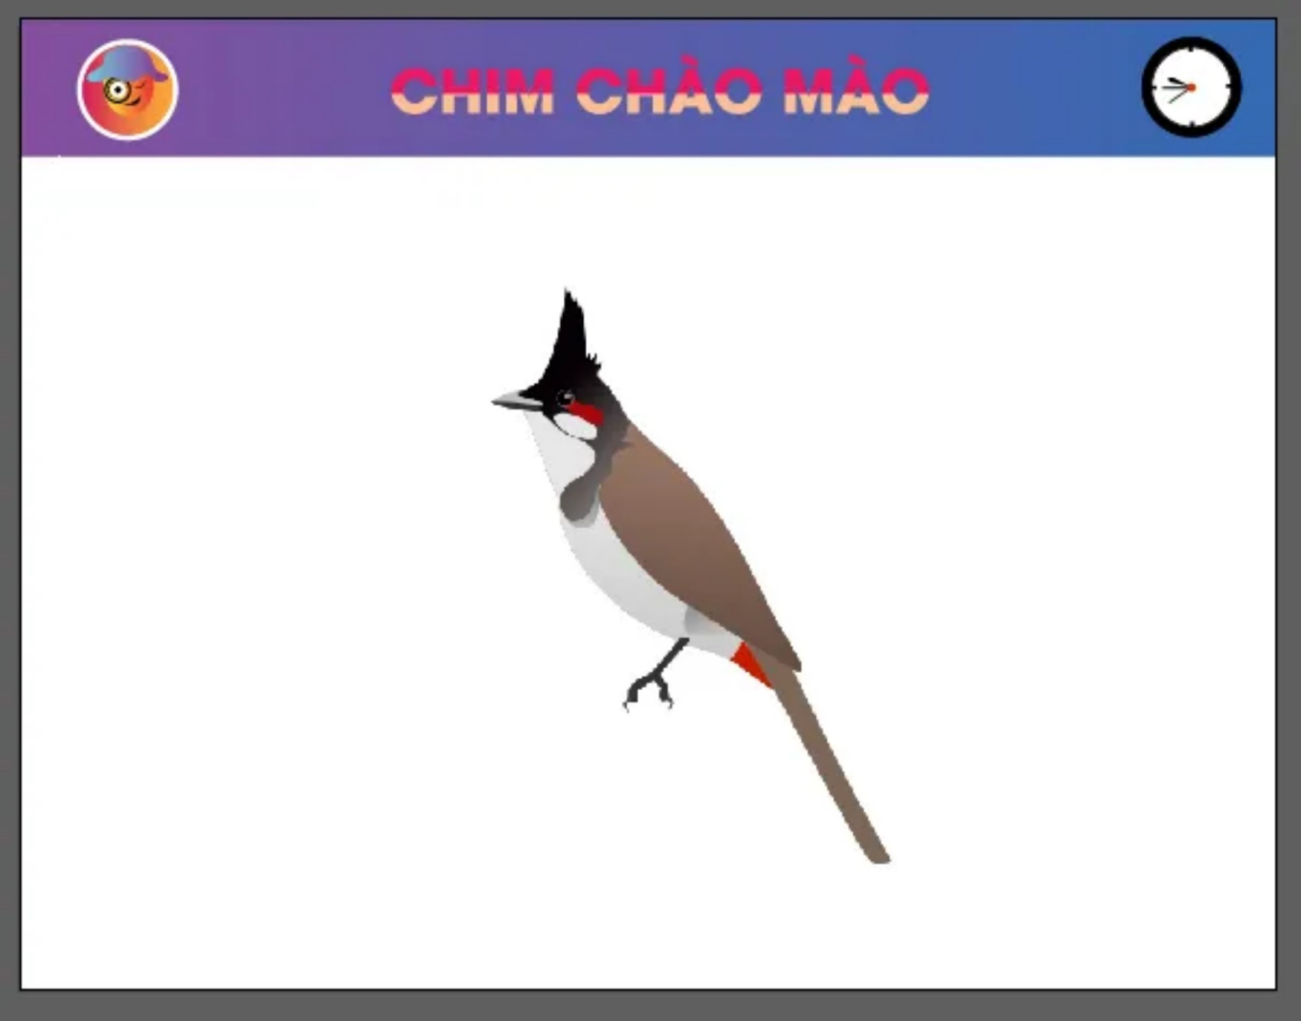

Slide 8



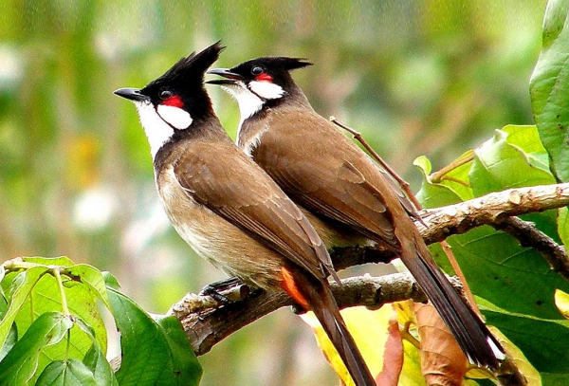

CON CHÀO MÀO
- Mai Văn Phấn -

Slide 9

Đọc giọng chậm rãi, vui tươi, giàu cảm xúc
Nhấn mạnh các động, tính từ
Chú ý các từ khó
Kết hợp theo dõi và hình dung

Slide 10
Con chào mào
Con chào mào đốm trắng mũ đỏ
Hót trên cây cao chót vót
triu... uýt... huýt... tu hìu...
Tôi vội vẽ chiếc lồng trong ý nghĩ
Sợ chim bay đi
Vừa vẽ xong nó cất cánh
Tôi ôm khung nắng, khung gió
Nhành cây xanh hối hả đuổi theo
Trong vô tăm tích tôi nghĩ
Lát nữa chào mào sẽ mổ những con sâu
Trái cây chín đỏ
Từng giọt nước
Thanh sạch của tôi
triu... uýt... huýt... tu hìu...
Chẳng cần chim lại bay về
Tiếng hót ấy giờ tôi nghe rất rõ.

Slide 11
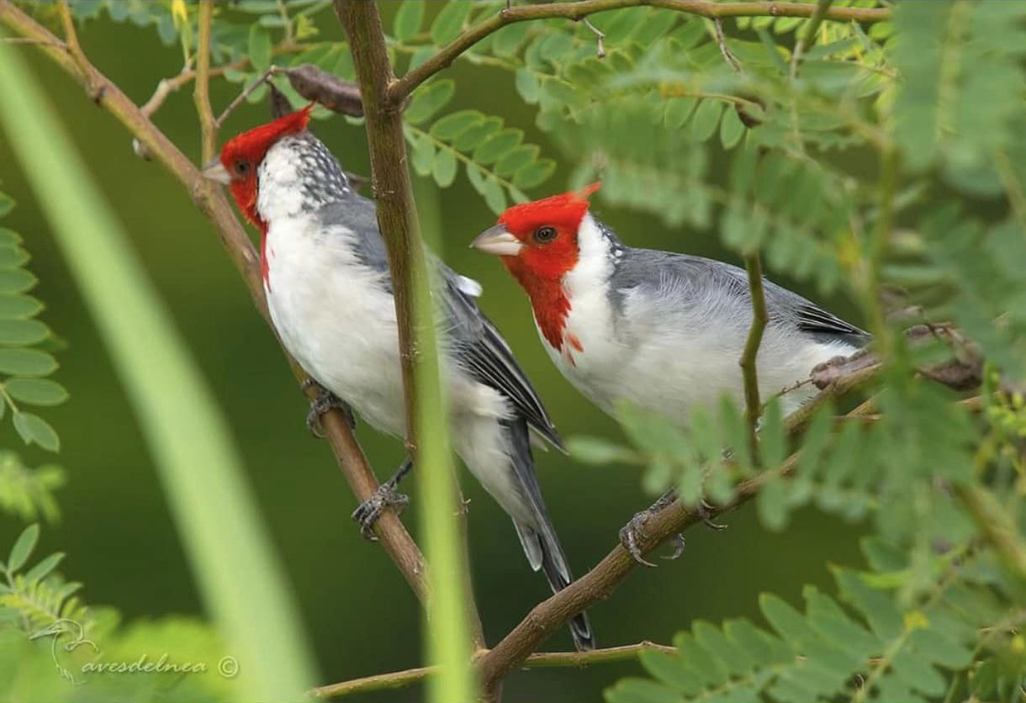
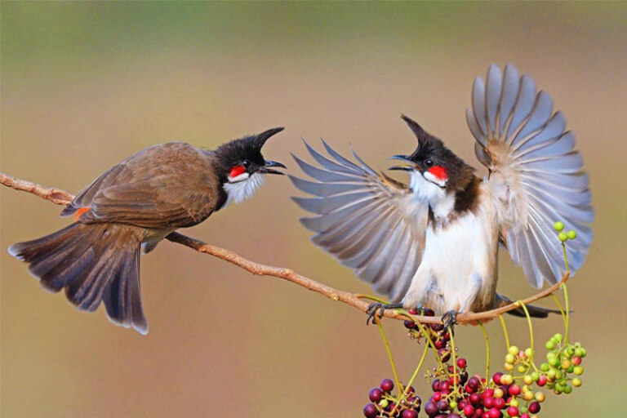
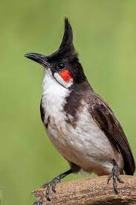
CHÀO MÀO

Slide 12
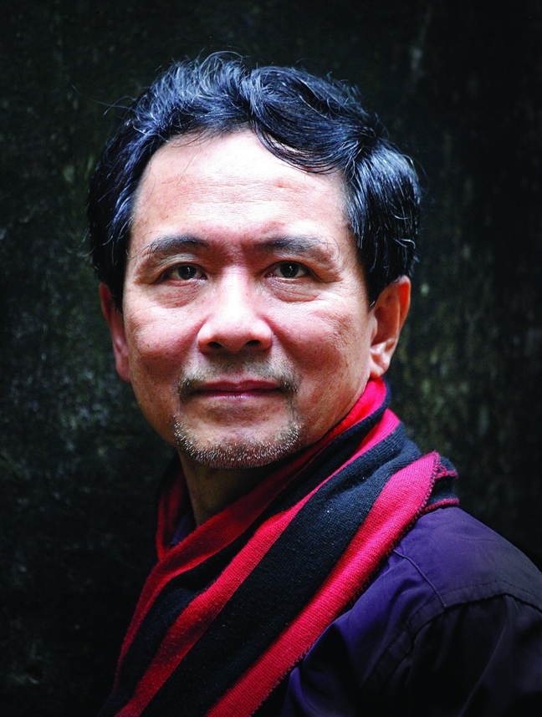
MAI VĂN PHẤN
Năm sinh: 1955
Quê quán: Ninh Bình
Ông sáng tác thơ và viết tiểu luận phê bình.
Thơ rất phong phú về đề tài; có những cách tân về nội dung và nghệ thuật.
Một số bài thơ được dịch ra nhiều thứ tiếng.

Slide 13
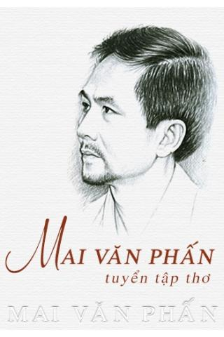

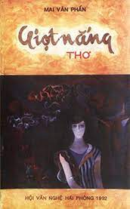
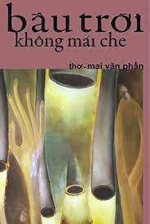

Slide 14
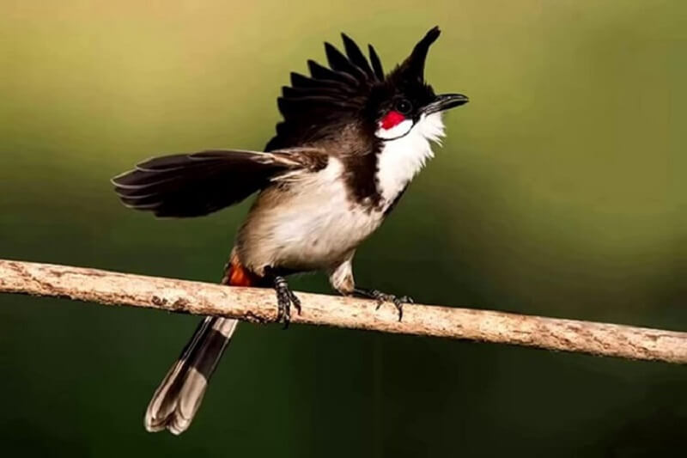
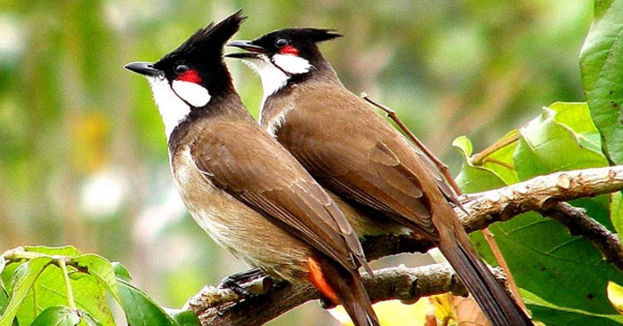
Bài thơ “Con chào mào” được trích trong “Bầu trời không mái che”

Slide 15
Con chào mào đốm trắng mũ đỏ
Hót trên cây cao chót vót
triu... uýt... huýt... tu hìu...
Tôi vội vẽ chiếc lồng trong ý nghĩ
Sợ chim bay đi
Vừa vẽ xong nó cất cánh
Tôi ôm khung nắng, khung gió
Nhành cây xanh hối hả đuổi theo
Trong vô tăm tích tôi nghĩ
Lát nữa chào mào sẽ mổ những con sâu
Trái cây chín đỏ
Từng giọt nước
Thanh sạch của tôi
triu... uýt... huýt... tu hìu...
Chẳng cần chim lại bay về
Tiếng hót ấy giờ tôi nghe rất rõ.
Biểu cảm kết hợp miêu tả và tự sự
THƠ TỰ DO

Slide 16
01
Khổ 1: 3 câu thơ đầu
Hình ảnh và tiếng hót của con chào mào trong thực tế
02
Khổ 2, 3, 4: 10 câu thơ tiếp
Suy nghĩ, cảm xúc của nhân vật “tôi” muốn giữ con chim ở lại bên mình
03
Khổ 5: 3 câu thơ cuối
Hình ảnh và tiếng chim chào mào đã được nhân vật “tôi” lưu giữ trong ký ức

Slide 17
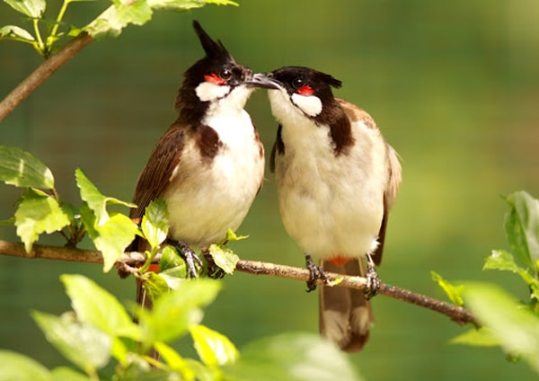
Con chào mào đốm trắng mũ đỏ
Hót trên cây cao chót vót
triu... uýt... huýt... tu hìu...

Slide 18
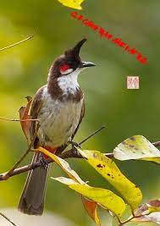
PHIẾU HỌC TẬP – LÀM VIỆC CÁ NHÂN
Màu sắc:
Hình ảnh:
Không gian:

Slide 19

Màu sắc
Đốm trắng mũ đỏ
→ Tươi tắn
triu... uýt... huýt... tu hìu...
Tiếng hót dài,
trong trẻo
Âm thanh
Cây cao chót vót → thoáng đãng, bình yên
Không gian

Slide 20
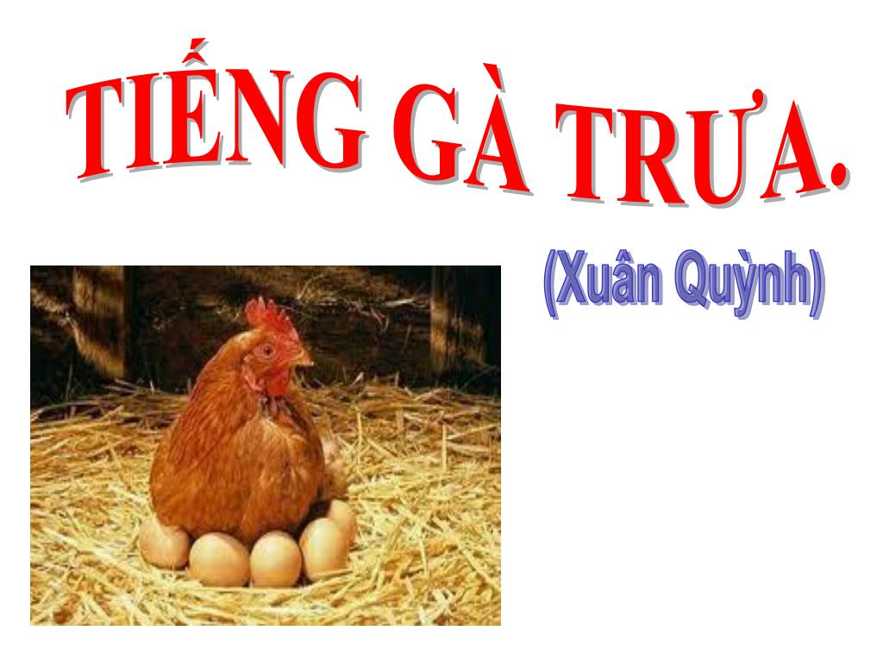
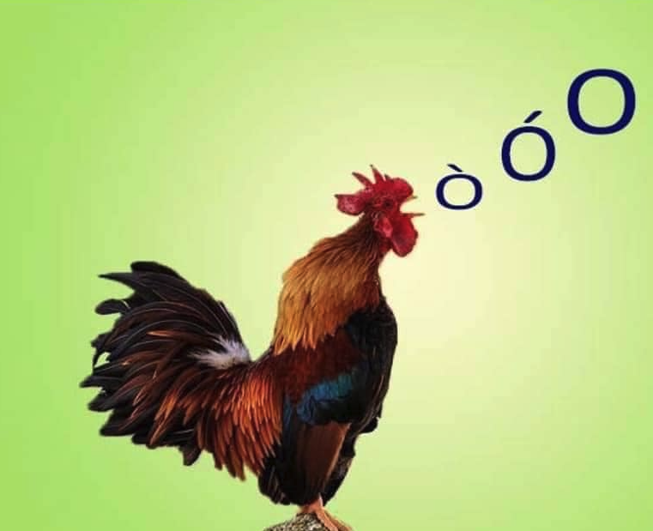
Ò... ó... o...
Ò... ó... o...
Tiếng gà
Tiếng gà
Giục quả na
Mở mắt
Tròn xoe
Trần Đăng Khoa
Tiếng gà ai nhảy ổ:
“Cục... cục tác cục ta”
Nghe xao động nắng trưa
Nghe bàn chân đỡ mỏi
Nghe gọi về tuổi thơ

Slide 21
Màu sắc
Đốm trắng mũ đỏ
→ Tươi tắn
Vừa gợi ra vẻ đẹp của chú chim chào mào, vừa gợi ra vẻ đẹp của thiên nhiên
Tiếng hót dài,
trong trẻo
Âm thanh
Cây cao chót vót → thoáng đãng, bình yên
Không gian

Slide 22

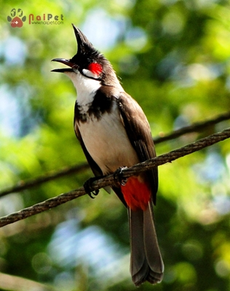
Tôi vội vẽ chiếc lồng trong ý nghĩ
Sợ chim bay đi
Vừa vẽ xong nó cất cánh
Tôi ôm khung nắng, khung gió
Nhành cây xanh hối hả đuổi theo
Trong vô tăm tích tôi nghĩ
Lát nữa chào mào sẽ mổ những con sâu
Trái cây chín đỏ
Từng giọt nước
Thanh sạch của tôi

Slide 23
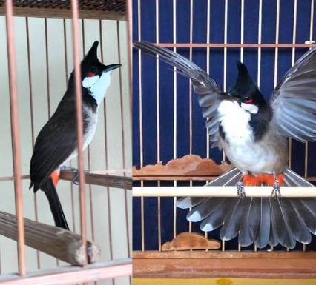
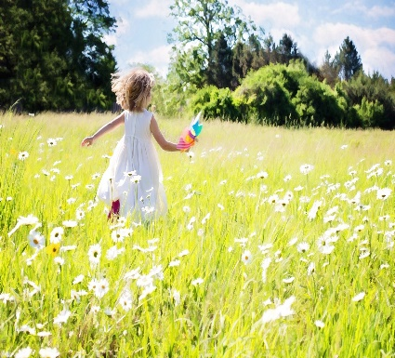
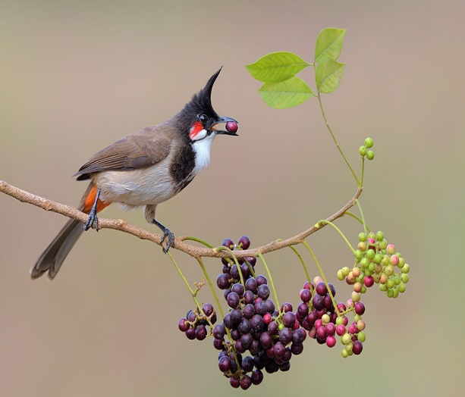
THẢO LUẬN NHÓM ĐÔI
Tôi vội vẽ chiếc lồng trong ý nghĩ
Sợ chim bay đi
Vừa vẽ xong nó cất cánh
Tôi ôm khung nắng, khung gió
Nhành cây xanh hối hả đuổi theo
Trong vô tăm tích tôi nghĩ
Lát nữa chào mào sẽ mổ những con sâu
Trái cây chín đỏ
Từng giọt nước
Thanh sạch của tôi
Vì sao nhân vật tôi lại vội vàng “vẽ chiếc lồng trong ý nghĩ”
Nhân vật “hối hả đuổi theo” con chim chào mào để làm gì?
Khi không thấy tăm tích con chim chào mào, tại sao nhân vật tôi lại hình dung về những con sâu, trái cây chín đỏ, giọt nước thanh sạch?

Slide 24
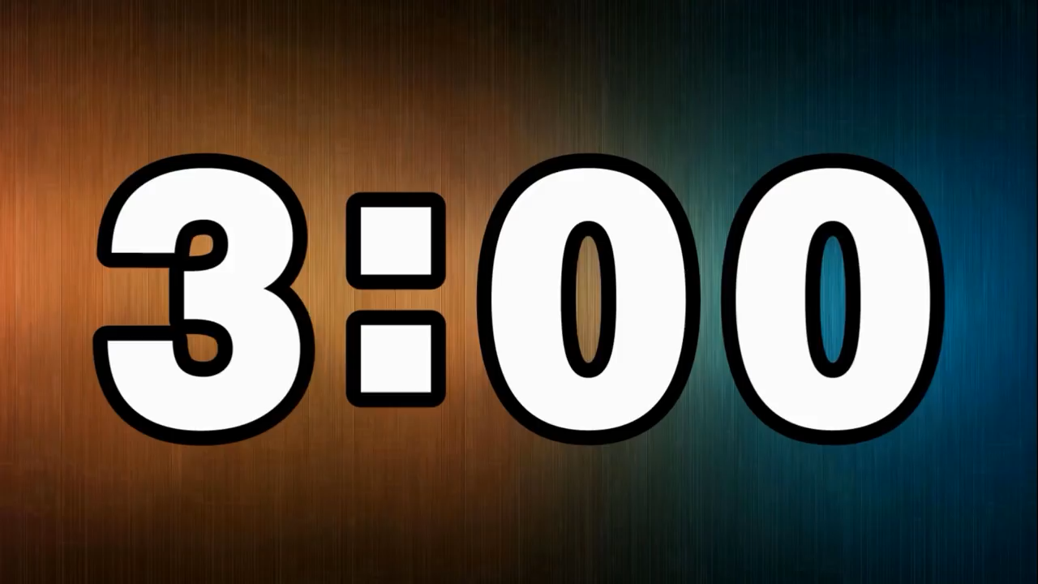

Slide 25
Khi nhìn thấy chim chào mào
Muốn giữ con chim chào mào cho riêng mình, độc chiếm thiên nhiên.
Khi chim chào mào bay đi
Mang theo không gian đầy nắng, gió để níu giữ con chim và tiếng hót.
Khi không con tăm tích con chào mào
Hình dung chú chim đang ăn những “món quà” chuộc lỗi của mình.

Slide 26
triu... uýt... huýt... tu hìu...
Chẳng cần chim lại bay về
Tiếng hót ấy giờ tôi nghe rất rõ.

Slide 27
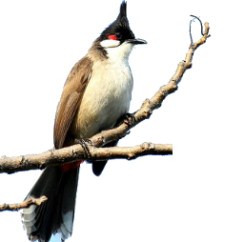
triu... uýt... huýt... tu hìu...
Dòng thơ lặp lại: 2 lần
Nhấn mạnh âm thanh của tiếng chim chào mào hót. Tiếng chim vang lên từ trên cành cây cao hót, vang lên ngay trong tâm hồn nhà thơ.

Slide 28
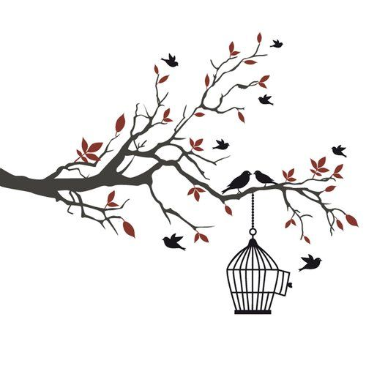
Chẳng cần chim lại bay về
Tiếng hót ấy giờ tôi nghe rất rõ.
Lúc đầu sợ chim bay đi nên muốn vẽ lồng nhốt lại
Chẳng cần chim chào mào phải bay về nữa.

Slide 29
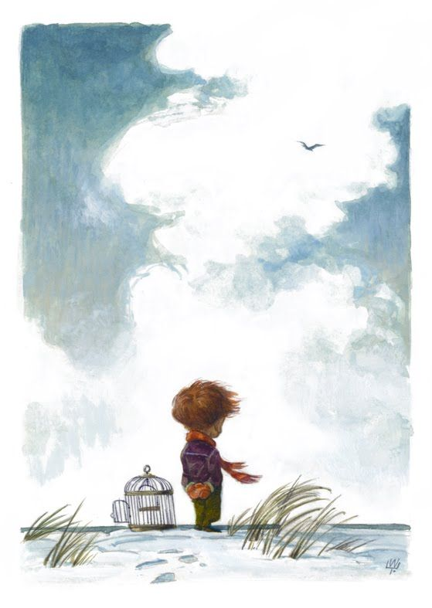
CON CHIM CỦA TÔI
- Tố Hữu-
Nó chết rồi, con chim của tôi
Con chim sẻ sẻ mới ra đời!
Hôm qua nó hãy còn bay nhảy
Chỉ một ngày giam, đã chết rồi!
Tôi muốn cô đơn dịu bớt sầu
Nên tôi yêu nó, có gì đâu!
Tình thương vô ý gây nên tội
Tôi đã tù, sao bắt nó tù?
Sao nỡ dù trong giây phút thôi
Bắt con chim nhỏ hận câm lời
Sao không trả nó về mây gió
Cho nó say sưa uống ánh trời?
Tôi dẫu dành cơm mớm nó ăn
Đủ làm sao được: thiếu không gian!
Sao tôi không hiểu, sao không hiểu?
Để tội tình chưa, nó chết oan!

Slide 30

LIÊN HỆ: Cách ứng xử với thiên nhiên
Trân trọng, gìn giữ thiên nhiên
Yêu mến, chăm sóc vẻ đẹp thiên nhiên

Slide 31
Nghệ thuật
Nội dung
Thể thơ tự do phù hợp với tâm trạng, cảm xúc và kết hợp bút pháp miêu tả linh hoạt.
Sử dụng phép ẩn dụ, điệp ngữ
Bài thơ miêu tả về đẹp của chú chim chào mào. Từ đó ta thấy được vẻ đẹp của thiên nhiên và tình yêu cùng khao khát tự do của tác giả.

Slide 32

Con chim chào mào đã bay đi rồi nhưng nhân vật "tôi" vẫn có thể nghe rất rõ tiếng chim hót. Viết một đoạn văn (khoảng 5-7 câu) miêu tả một hình ảnh thiên nhiên tươi đẹp được em lưu giữ trong ký ức.

Slide 33
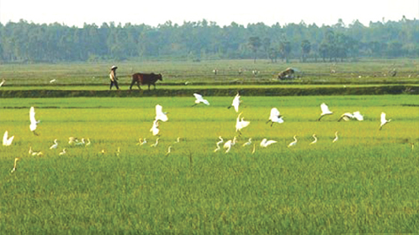

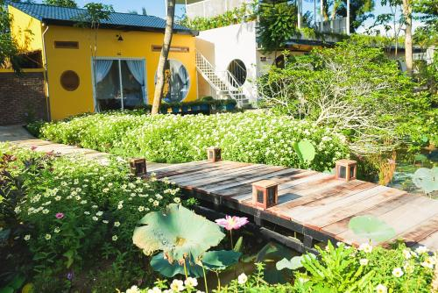
LƯU Ý:
Hoàn thức đoạn văn
Dung lượng: 5 – 7 câu
Kiểu văn bản: miêu tả
Nội dung: Một hình ảnh thiên nhiên tươi đẹp được lưu giữ trong kí ức.

Slide 34
Bài thơ “Con chào mào” được viết theo phương thức biểu đạt nào?
A. Tự sự
C. Nghị luận kết hợp với biểu cảm
B. Biểu cảm
D. Miêu tả kết hợp với tự sự

Slide 35
Bài thơ “Con chào mào” được viết theo thể thơ nào ?
A. Tự do
C. Bốn chữ
B. Lục bát
D. Năm chữ

Slide 36
Con chào mào trong bài thơ “Con chào mào” được miêu tả như thế nào ?
A. Đốm trắng, mũ vàng
C. Đốm đỏ, mũ xanh
B. Đốm trắng, mũ đỏ
D. Đốm vàng, mũ xanh

Slide 37
Câu thơ “triu…uýt…huýt…tu hìu” trong bài thơ “Con chào mào” được lặp lại mấy lần ?
A. Hai lần
C. Ba lần
B. Bốn lần
D. Năm lần

Slide 38
Nhân vật “tôi” trong bài thơ “Con chào mào” nghĩ con chào mào sẽ ăn trái cây loại nào ?
A. Trái táo đang chín
C. Trái cam đang chín
B. Trái cây chín đỏ
D. Trái cây đang chín

Slide 39
Chào mào là loại chim như thế nào ?
A. Loài chim đầu có chỏm lông màu vàng rực rỡ, tiếng hót trong, cao.
B. Loài chim đầu có chỏm lông màu đỏ tía, tiếng hót trong, cao.
C. Loài chim đầu có chỏm lông màu trắng, tiếng hót trong, cao.
D. Loài chim đầu có chỏm lông nhọn, tiếng hót trong, cao.

Slide 40
Nghĩa của từ “vô tăm tích” là gì?
A. Đi chơi xa
C. Đi chơi một thời gian
B. Không có dấu vết nào
D. Mất tích một thời gian

Slide 41
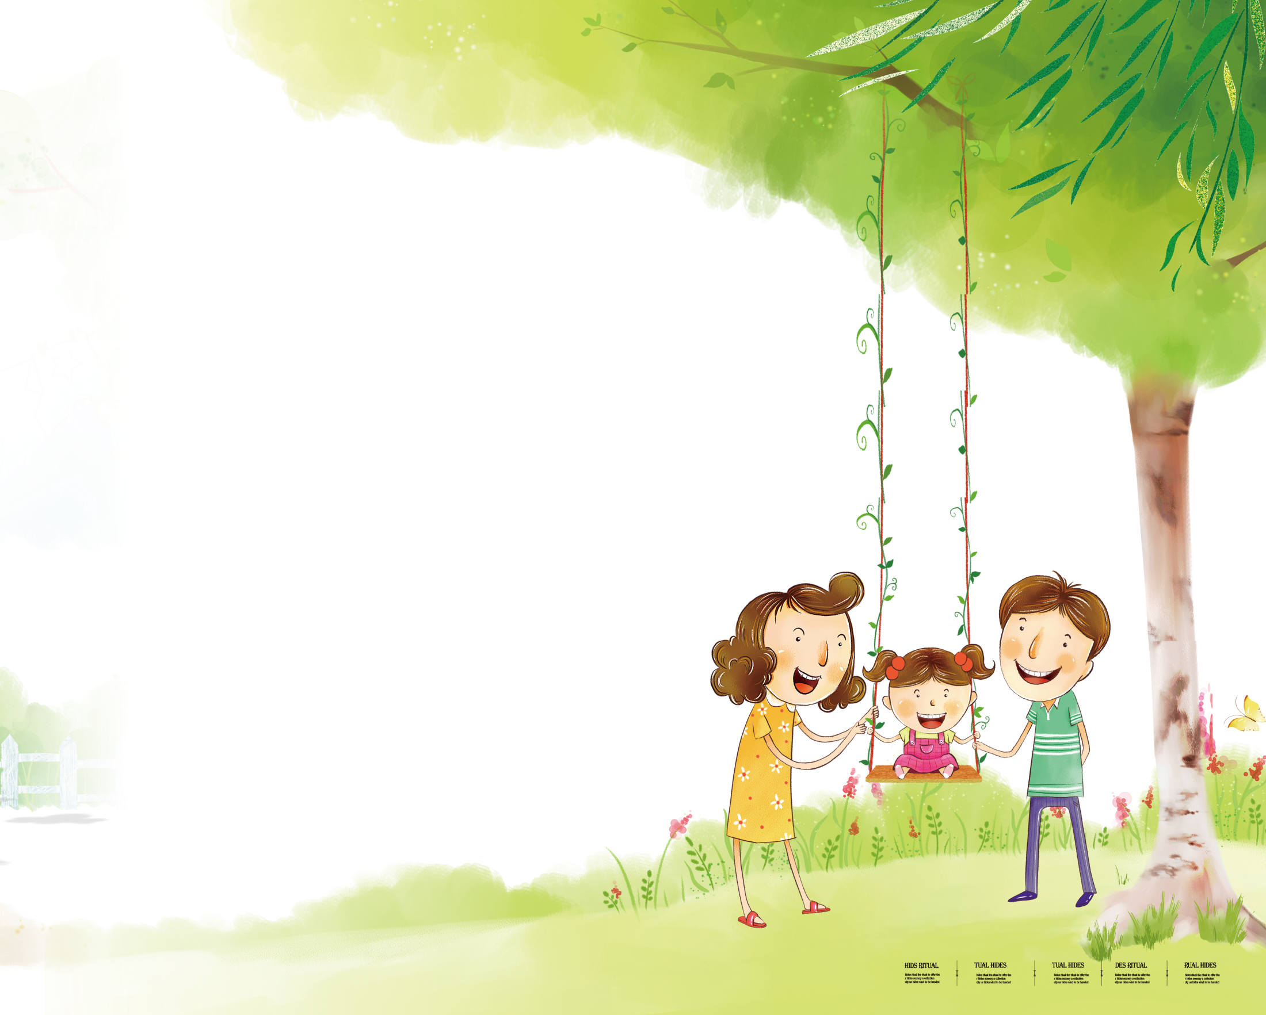
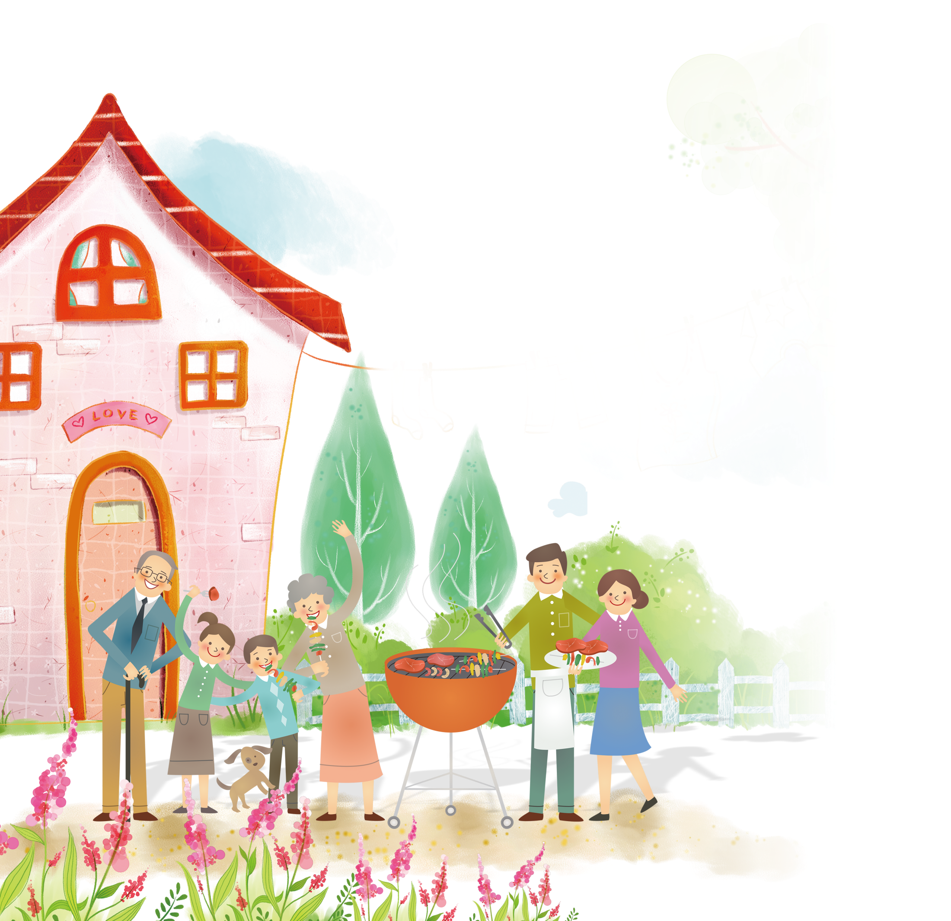
CẢM ƠN SỰ CHÚ Ý LẮNG NGHE CỦA THẦY CÔ VÀ CÁC EM!

